Slide 1
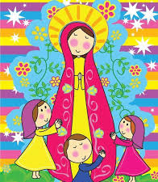
MADRE DE DIOS Y MADRE NUESTRA (Ve pinchando los enlaces de youtube para conocer mejor a María)
MARÍA

Slide 2
María era una joven sencilla que vivía en Nazaret. Un día el arcángel Gabriel la visitó de parte de Dios y le preguntó si aceptaba ser la Madre de Jesús… https://youtu.be/clxxZI51Vpg ¿Quién es la Virgen María?

Slide 3
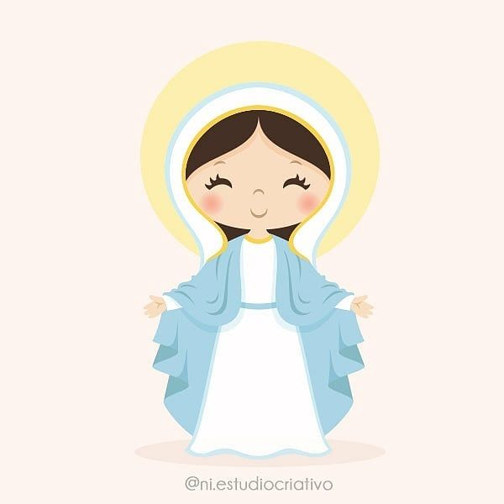
María dijo…. Si!!
Y desde ese momento Jesús comenzó a vivir en su vientre.
Gracias a su generosidad
Jesús vino al mundo y nos
trajo el Reino de Dios!!
https://youtu.be/3C3QayxTZoI María dijo SI

Slide 4
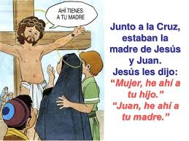
Jesús, desde la cruz, lleno de amor por nosotros, nos entregó lo que era más valioso para Él, a su Madre, como Madre nuestra y como a sus hijos nos quiere y cuida.

Slide 5
¡¡Gracias Madre por amarnos tanto!! https://youtu.be/XHXl6x1PO1M Mis dos mamás (infantil y 1º ciclo)

